Slide 1
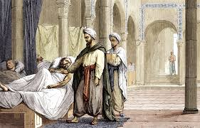
Capitolul 6 – Mișcarea de traducere în Europa Medievală :
De la Gondishapur la Toledo
Universidad Complutense de Madrid, Spania

Slide 2
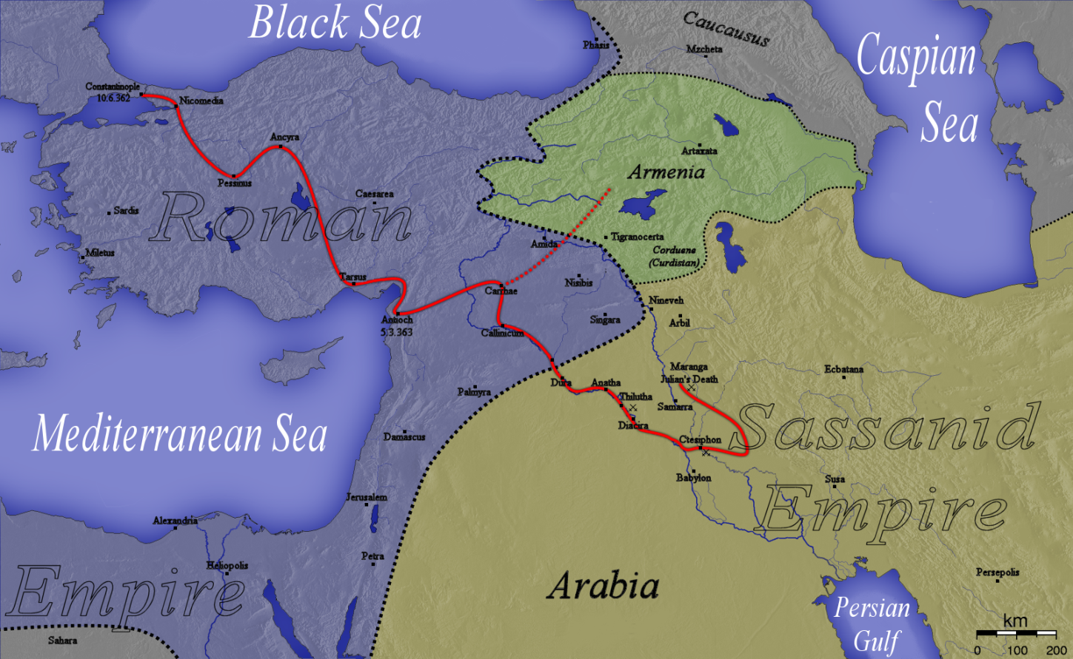
Orașul Gondishapur
Primul bimarestan (spital din lumea islamică medievală) este deschis încă din 271 A.D.
În oraș existau inițial culturi persane, grecești, indiene
Ca o consecință a conflictului politic dintre Imperiul Bizantin și Imperiul Sassanid, mai mulți prizonieri romani și greci au devenit rezidenți și au fost strămutați în oraș.

Slide 3
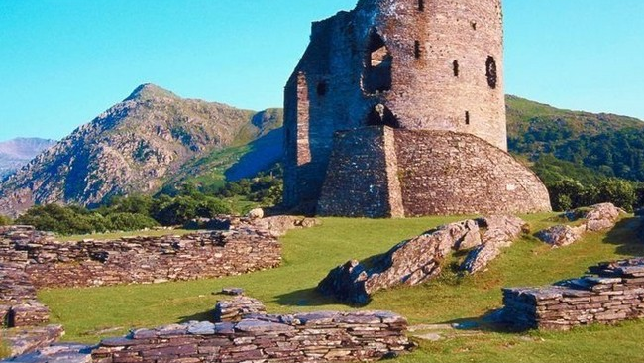
Școala Gondishapur
Ca o consecință a Imperiului Roman intern, conflictele politico-religioase din creștinii nestorieni au fost strămutate din Edessa și stabilite în oraș.

Slide 4
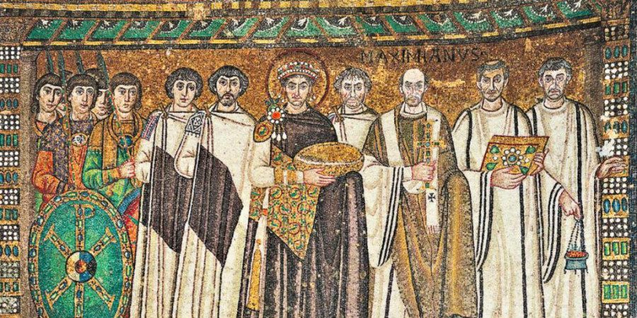
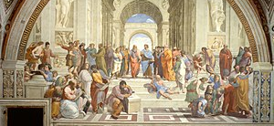
Finalul Academiei
În 529, împăratul Iustinian a închis școala ateniană neoplatonică și mai mulți filosofi și medici s-au mutat din Atena în Gondishapur.

Slide 5
The great synthesis of Gondishapur
Culturi
Grecească
Mesopotamiană
Egiptiană
Indiană
Religii
Iudaism
Zoroastrianism
Creștin nestorianism

Slide 6
Ascensiunea Imperiului Arab a afectat o parte din Spania până în Hindustan. În 638 d.Hr., odată cu cucerirea orașului, moștenirea școlii Gondishapur a fost răspândită de la Bagdad pe întreg teritoriul.

Slide 7
Rolul central al bibliotecilor
Sinteza Gondishapur are nevoie de două elemente
Clădirea de biblioteci mari
Traducerea cărților din greacă și sanscrită în limba persană și siriacă
An adjustment of Arabic culture to Hellenistic and Syro-Persan civilizations
The translation from Greek, Syriac and Persian to Arabic
The building of “The House of Wise” in Baghdad
The development of library as support for liturgical and pedagogical text
The availability of a great number of manuscripts
The increment of the number of philologists and exegetes

Slide 8
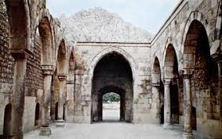
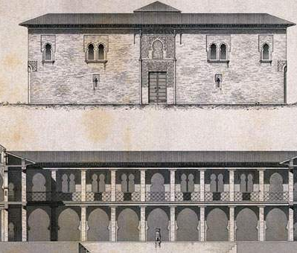
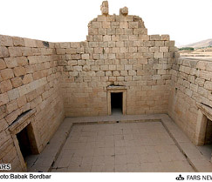
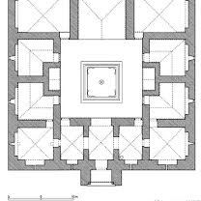
Bimarestans are originally mobile military hospitals. Shapur I in the 271 CE for strategic reasons built the first settled bimarestan in Gondishapur

Slide 9
Școala Gundishapur
Spital
Unități clinice specifice: intervenții chirurgicale, febră, răni, manie, răceli, diaree, tulburări feminine și boli oculare
Laborator de farmacologie
Asistență medicală și auxiliare
Moschee și capelă
Școala medicală
Laborator de farmacologie
Bibliotecă șii casa de traduceri
Observator

Slide 10
Formare Medicală
Practica studenților în unitățile clinice cu medici clinicieni
Rotații în diferite unități clinice
Redactarea de către studenți a dosarelor medicale editate de profesorul medic
Tratamente bazate pe experiențe repetate
Prelegeri cu grup mic în timpul gărzilor de secție, discuții și recenzii
Program de instruire de 3 ani
Studiul 1 an - matematică, geometrie, logică, științe de bază
Anul II-III - disecție anatomică, lucrări clinice, studiu de cărți medicale
Sfârșitul instruirii acordă medicului o licență

Slide 11
Școală Multiculturală
Limba comună folosită pentru predare a fost persana Pahlavi, dar nu este exclus faptul că alte limbi au fost folosite
Aramaică
Greacă
Siriac
sanscrită
Profesorii erau creștini nestorieni care veneau în mare parte din Edessa

Slide 12
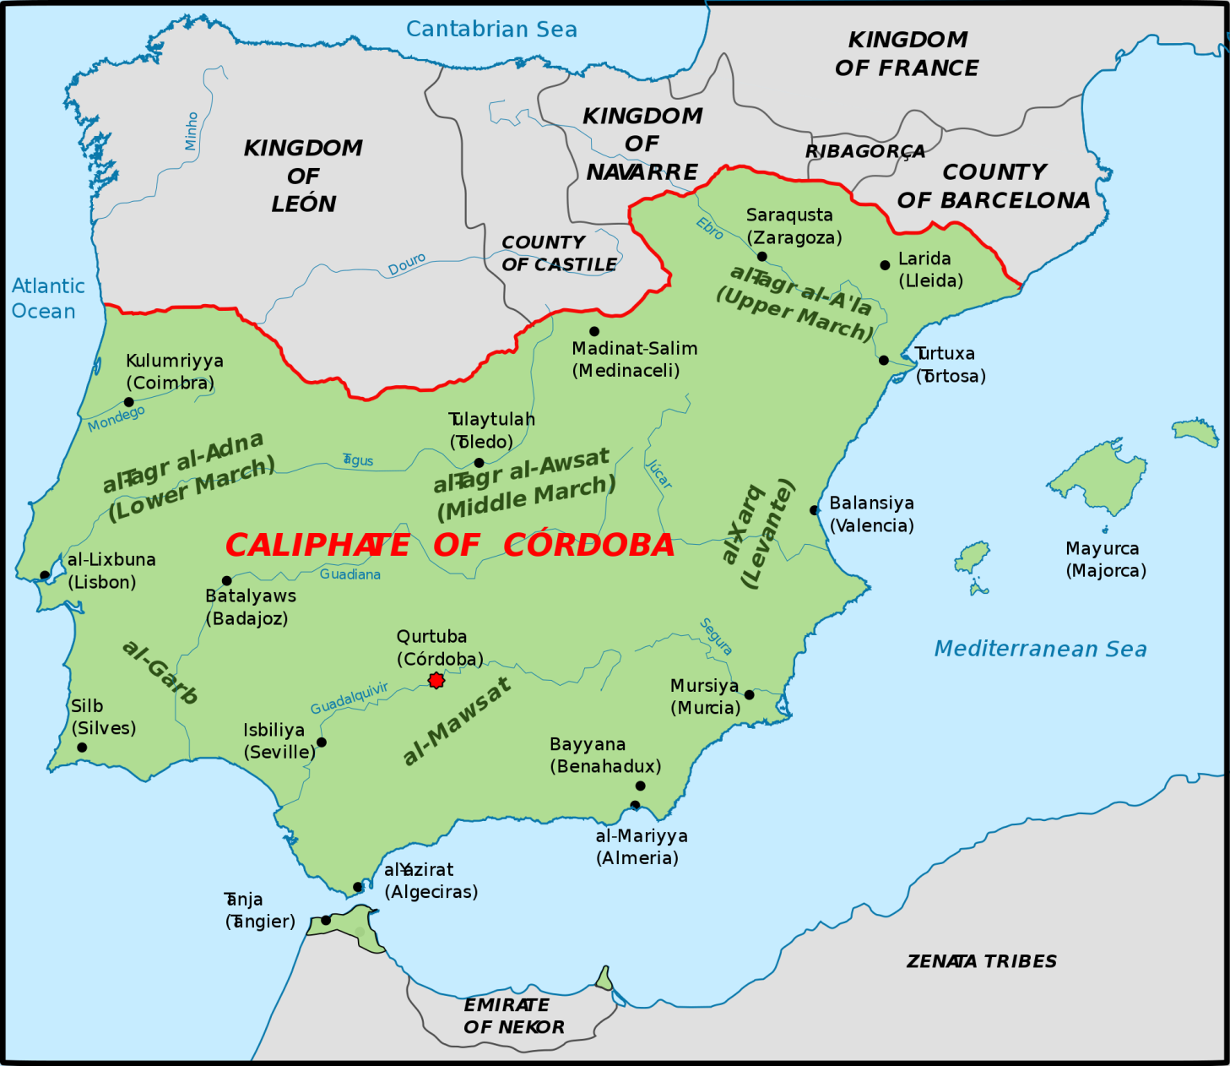
Evul Mediu inferior
După moartea lui Carol cel Mare, cultura europeană a scăzut, știința și medicina au fost interzise, ​​iar activitatea culturală a fost retrogradată în mănăstiri
Spania și Sicilia au experimentat o renaștere politică și culturală
În sudul Spaniei Imperiul Arab
În sudul Italiei, Regatul normand
Singurul progres al științei și medicinei a fost posibil prin contactul cu cultura arabă și recuperarea științei grecești arabizate

Slide 13
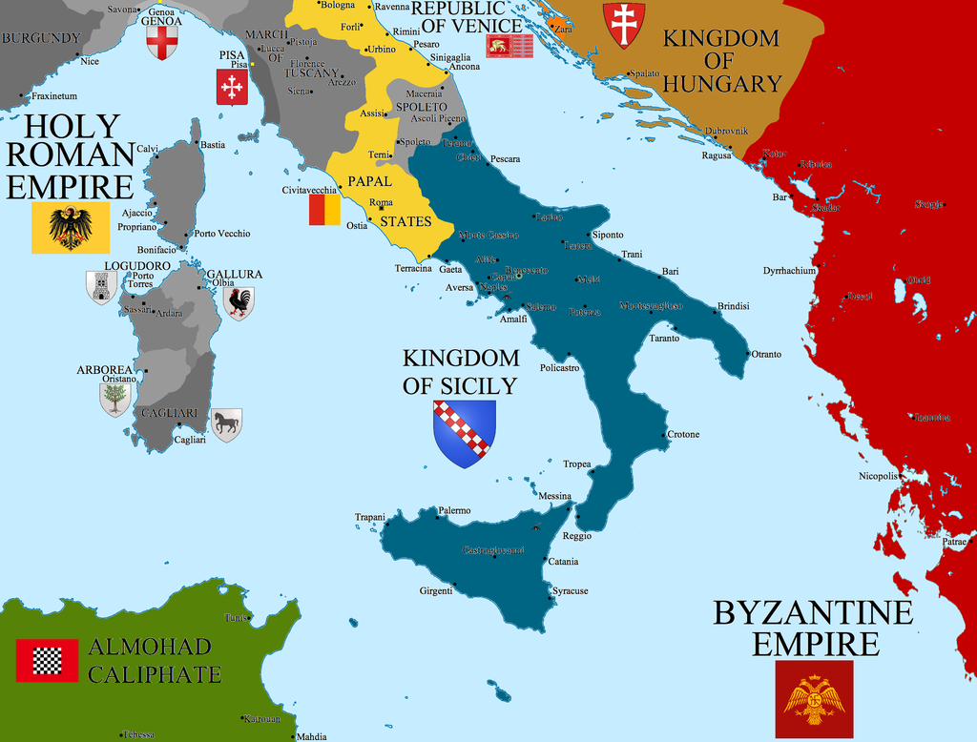
Arabizarea culturii europene
Școala din Salerno
Sub Ducele Norman, orașul a devenit cel mai important centru cultural al Europei creștine
Portul Salerno a devenit o răscruce de drumuri pentru armata cruciadelor și un spital de bază pentru toți creștinii militari care se întorceau
Colecție de mai multe manuscrise medicale provenite din Imperiul Arab

Slide 14
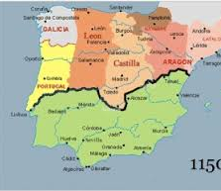
Orașul Toledo
Regele creștin Alphonse VI a cucerit orașul în 1085 e.n.
Oraș multicultural cu aceleași drepturi
Musulmani
Mozarabii creștini
Evrei
Mișcarea de traducere a devenit intensă încă din secolul XII-lea e.n. și a fost organizată în jurul Catedralei orașului

Slide 15
Școala din Toledo de Traduceri
Traduceri independente timpurii datorită abundenței manuscriselor din oraș
Monahul benedictin Raymond de Sauvetat (1125-1152 CE) a organizat activitățile de traducere în jurul Catedralei
Filosofi și filologi au venit din Palermo și Chartres
Coordonarea lui Raymond a început în 1130 d.Hr. și a implicat un grup de evrei care vorbeau castiliană și au format prima societate de traducători.
Printre cei mai importanți:
Dominicus Gundissalinus (Arhidiaconul din Segovia)
Solomon (evreu)
Johannes Hispaliense sau Ioan de Sevilla (Mozarab)

Slide 16
Prima generație de traducători din Toledo
Mozarabii și medicii evrei veneau din sudul Spaniei, unde almoravizii practicau o credință islamică mai ortodoxă și mai strictă
Michael Scot (1170-1294 CE)
Averroes
Gerard din Cremona (1114-1187 CE)
A învățat araba de la Johannes Hispaliensis
70 lucrări
Canon of Avicenna
Galen
Aristotel
Ptolemeu
Rhazes
Abulcasis

Slide 17
A doua generație de traducători din Toledo
Noul director al școlii – episcopul Rodrigo Ximenez of Rada (1170-1247 CE)
Herman Neamțul
Capitolele retorice pierdute ale lui Aristotel
Alfred Englezul
Lucrări mici ale lui Aristotel
Marcus of Toledo
Galen
Lucrări de astronomie și astrologie
Daniel of Morley
Introdus în Oxford ca noul Aristotel

Slide 18
Recuperarea și sinteza medicinei arabe în the medicina europeană medievala
Recepție
Costantinus Africanus
Adelardus of Bath
Dominicus Gundisalvi
Incubare în Salerno și Chartres
Gerard of Cremona
Michael Scot
William of Conches
Peter of Spain
Asimilare
Franța: Toulouse, Paris and Chartres
Anglia: Adelardus of Bath, Daniel of Morley și alți translatori din Toledo
Italia: Gerard Sabbioneta and John of Palermo, Michael Scot și Pedro Hispanus

